Slide 1
Conceitos básicos-rede
Mary jaeNNY DOS SANTOS PAIXÃO

Slide 2
História
Entrar
Foi criada em 1965, os primeiros computadores eram enormes, eles podiam ocupar uma sala inteira, foi utilizado o TCP/IP, o projeto foi nomeado de ARPANET, em 69 que se deu a origem da internet.

Slide 3
Comunicação de dados
Sistema de comunicação, Tipos de mensagens e fluxo de dados
Passo 1:
Passo 2:
Passo 3:
...........
Passo 1:
Passo 2:
Passo 3:
..........
Se trata da comunicação entre computadores (sistema computacional), os tipos de mensagens é constituída da textos, vídeos, áudios, imagens e números. Os fluxos de dados, Simplex, Half-duplex e Full-duplex
Protocolo
Protocolo
Mensagens
Meio
Transmissor
Receptor

Slide 4
Redes nas organizações
Entrar
Compartilhamento de recurso, programas e equipamentos.
Custo baixo e alta disponibilidade de recurso

Slide 5
REDES PARA AS PESSOAS
Entrar
Acesso a informações remotas;
Ajuda na comunicação entres pessoas por formas de aplicativos;
Entretenimento por jogos e vários outros;

Slide 6
REDES DE DIFUSÃO
Unicast
Multicast
Broadcast
Broadcast: Transmissão para todos;
Multicast: Grupos específicos;
s
s
s
Unicast: Uma pessoa.

Slide 7
TOPOLOGIA DE REDES
Estrela
Barramento
Mesh
Anel

Slide 8
CATEGORIAS DE REDES
Lan: Para apenas um lugar (privado);
Entrar
Pan: para apenas uso pessoal;
Wan: longa distância;
Man: é maior que a Lan.

Slide 9
Comutação de Circuitos
Ela ocorre em três fase:
Estabelecimento do circuito;
Transferência da voz;
Desconexão do circuito.
Conexão física estabelecida quando a chamada é feita
Equipamento de comutação

Slide 10
Comutação de pacotes
As mensagens de dados são divididas em pequenos “pacotes”, não precisa ter um caminho físico para as transmissões
Pacotes enfileirados para transmissão subsequente
Equipamento de comutação

Slide 11
Conceitos de protocolos
É um conjunto de regras que é encarregada da comunicação de dados.
Seu funcionamento é através de: atender a todas as funções.
Elementos chaves :
Sintaxe;
Semântica;
Temporização ou timing.
Alô
Alô
Envie o arquivo
Qual?
O arquivo A
Envia o arquivo A
Ok
Algo mais?
Não
Tchau
Tchau

Slide 12
Conceito de camadas
Emissor
Receptor
O Conceito de camadas é composto por :
Hierarquia;
Serviços;
Redes de computadores modernos;
Por que?
Emissor escreve a carta, coloca num envelope, escreve o endereço coloca na caixa de correio
Camada superior
O receptor pega o envelope na caixa de correio, abre e lê a carta
A carta é recolhida por um carteiro que a entrega no posto mais próximo
Camada
intermediária
A carta é classificada e enviada para o receptor
A carta é classificada pelo correio, é acionado algum tipo de transporte para levar a carta ao destino
Camada inferior
A carta é entregue ao posto local dos correios pelo agente de transporte

Slide 13
Modelos osi e tcp/ip
Modelo OSI
Modelo TCP/IP
O processo de enviar uma requisição para um servidor.
7
Aplicação
Apresentação
Aplicação
6
5
Sessão
Transporte
4
Transporte
3
Redes
Internet
2
Enlace
1
Física
Acesso a Rede

Slide 14
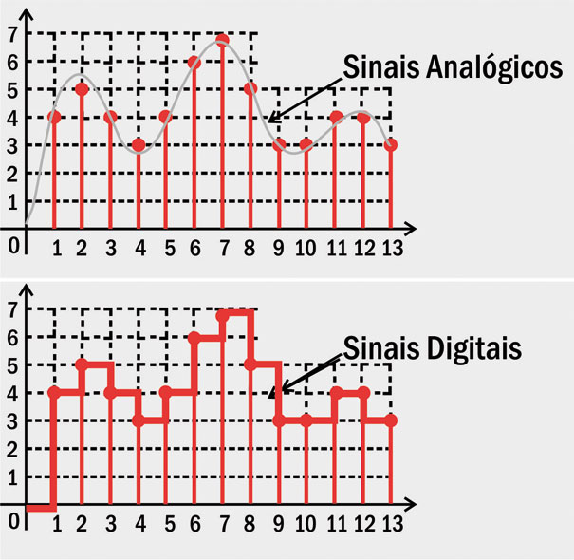
Camada Física
Informações de um ponto para outro;
Tipo de sinais: analógica ou digital;
Sinais Digitais
Tem como transferência 1 bit por segundo;
Contem uma quantidade x de níveis só tem que ser finito.

Slide 15
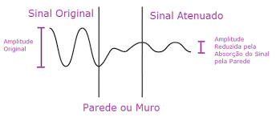
Perda na TRANSMISSÃO
Quando as informações tem que alcançar uma área muito grande a sua potencia fica mais fraca, essa situação pode ser concertada com repetidores.

Slide 16
CONVERSÃO DIGITAL-DIGITAL
Codificação de linha, conversão de dados digitais para sinais digitais
Emissor
Receptor
Dados digitais
Dados digitais
...
Sinal digital
...
0 1 0 1 101
0 1 0 1 101
. . .
Codificador
Decodificador
Enlace

Slide 17
Conversão Analógica-DIGITAL
O sinal recebido, depois de digitalizado, é processado e, na maioria das vezes.
Entrar

Slide 18
Modos de transmissão
Os modos de transmissão de rede é:
Transmissão paralela ( grupos de bits );
Transmissão Serial ( um bit segue o outro );
Transmissão Serial Assíncrona ( bits extra );
Transmissão Serial Síncrona ( utiliza um relógio síncrono ).
Paralela
Serial
1
0
1
0
0
1
1
0
Emissor
Receptor

Slide 19
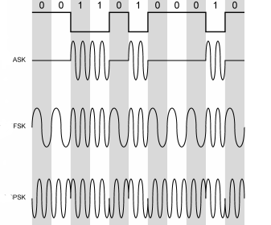
Conversão digital-analógico
ASK( Amplitude Sthifl Key);
FSK( Frequency Sthifl Key );
PSK( Phase Sthifl Key ).

Slide 20
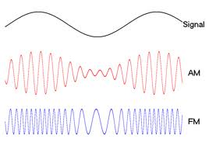
Conversão Analógico-analógico
AM( Amplitude Modulation);
FM( Frequency Modulation );
PM( Phase Modulation )

Slide 21
MULTIPLEXAÇÃO
FDM ( Multiplexação por divisão do espectro de frequência );
TDM ( Multiplexação por divisão do tempo );
WDM ( Multiplexação por divisão do comprimento de onda ).
Entrar

Slide 22
Meio de transmissão
Os meios guiados usam um condutor para que o sinal do emissor chegue até o devido receptor (como os cabos de cobre e de fibras ópticas );
O meio não guiado usa de frequências ou ondas de rádio para transmitir os sinais ( como a radiofrequência, infravermelho e os raios laser transmitidos pelo ar ).
Entrar

Slide 23
Camada de enlace
O que é, Para que serve
Camada de enlace é o ligamento de coisas físicas como o roteador hosts, ela erve para fazer uma conexão lógica entre as máquinas que estiverem trocando informações
Entrar

Slide 24
Camada de enlace
Controle de Enlace de dados
Stop-and-Wait ARQ apenas um frame enviado por vez
Entrar

Slide 25
Camada de enlace
Protocolo stop-and-wait
O protocolo simplex stop-and-wait, é quando os dados são transmitidos apenas em um sentido, ele não é razoável em limitar a banda do transmissor para ajustar a vazão média do receptor.
Entrar

Slide 26
Camada de enlace
Protocolo com canal de ruído
O protocolo simplex com ruído é quando um canal de comunicação está normal, mas no entanto pode acontecer um erro, uma forma para concerta isso é geralmente inserir números de sequencia.
Entrar

Slide 27
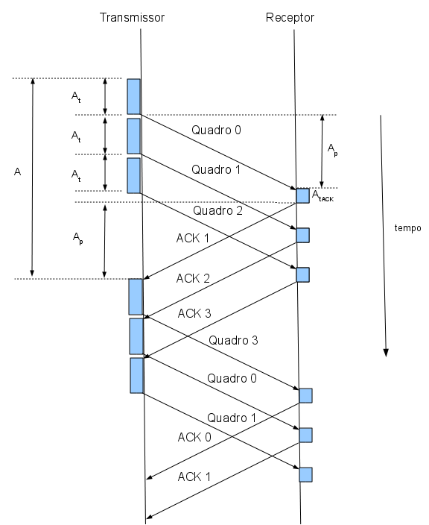
Camada de enlace
Protocolo Go-Back-N ARQ
O protocolo Go-Back-N ARQ é um pedido automático de repetição, no qual o processo de envio, envia continuamente frames até um valor máximo de N

Slide 28
Camada de enlace
Protocolo Selective-Repeat ARQ
O protocolo Selective-Repeat ARQ, é um receptor capaz de classificar o quadro em uma sequencia apropriada, pois recebe em seu quadro um retransmitido cuja a sua sequencia está fora de ordem do quadro do receptor.
Entrar

Slide 29
Camada de enlace
Distancia de Hamming
São erros isolados, os bits da palavra de código são numerados a partir da esquerda começando por 1, é acrescentada informação redundante em posições pré-definidas, ou seja, os bits são potência de 2 vão ser bits de controle 2N
Entrar

